Slide 1
আজকের পাঠে সকলকে স্বাগতম
মোঃ বদরুল আলম
সিনিয়র শিক্ষক(পদার্থবিজ্ঞান)
বেপজা পাবলিক স্কুল ও কলেজ
সিইপিজেড,চট্টগ্রাম
শ্রেণিঃ দশম
বিষয়ঃ পদার্থবিজ্ঞান
অধ্যায়ঃ ২য় (গতি)
শিরোনামঃ পড়ন্ত বস্তুর সূত্রাবলী

Slide 2
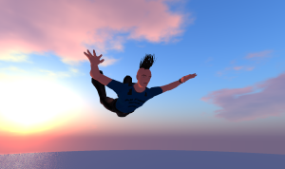
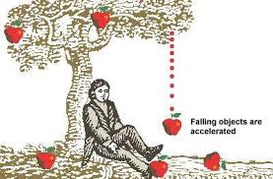
উপর হতে লাফিয়ে পড়া ব্যক্তি
পড়ন্ত বস্তু
চিত্রগুলো লক্ষ কর:
পড়ন্ত বস্তু

Slide 3
পড়ন্ত বস্তুর সূত্রাবলী

Slide 4
শিখনফল
এই পাঠ শেষে শিক্ষার্থীরা---
১। মুক্তভাবে পড়ন্ত বস্তুর গতি ব্যাখ্যা করতে পারবে।
২। অভিকর্ষজ ত্বরণ ব্যাখ্যা করতে পারবে।
৩। মুক্তভাবে পড়ন্ত বস্তুর সূত্রাবলী ব্যাখ্যা করতে পারবে।

Slide 5
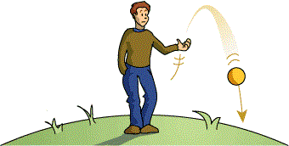
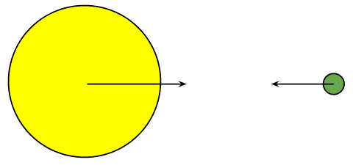
বলটিকে উপরের দিকে নিক্ষেপের পর ভূমিতে ফিরে আসছে-অভিকর্ষ
সূর্য ও যেকোন বস্তুর মধ্যে আকর্ষণ-মহাকর্ষ

Slide 6
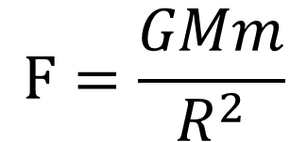
বস্তুর ভর m
বস্তু
পৃথিবীর কেন্দ্র
পৃথিবীর কেন্দ্র
দূরত্ব R
$$F=\frac{GMm}{R^{2}}$$
মহাকর্ষ সূত্রানুসারে,
গতির সূত্র থেকে,$F=mg$
$$∴অভিকর্ষজ ত্বরণ , g=\frac{GM}{R^{2}}$$

Slide 7
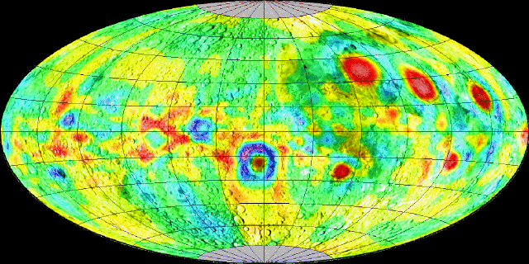
দলীয় কাজ
বিষুবীয় অঞ্চল
মেরু অঞ্চল
g=$\frac{GM}{R^{2 }}$ সমীকরণে ব্যাসার্ধ্য বিষুবীয় অঞ্চলে $6.4×10^{6}m আবার \text{মেরু অঞ}\text{্চলে} 6.0×10^{6}m ধরে হিসাব করা যেতে পারে$।
পৃথিবীর কোথায় অভিকর্ষজ ত্বরণের মান বেশি গাণিতিক যুক্তি দাও।

Slide 8
চিত্রে কী দেখতে পাচ্ছ?
কখন ভারী ও হালকা বস্তু একসাথে ভূমিতে পড়তে পারে?
বাতাসের বাধা না থাকলে, একই উচ্চতা থেকে পড়লে এক সাথে পড়তে পারে।

Slide 9
বিনা বাধা
একই উচ্চতা
পড়ন্ত বস্তুর সূত্রের শর্ত ৩টি
একই সময়

Slide 10
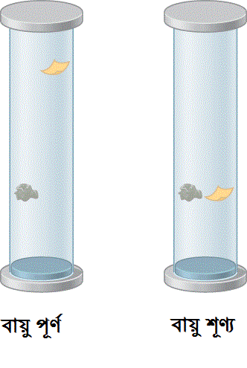
পড়ন্ত বস্তুর সূত্রসমূহ
প্রথম সূত্র: স্থির অবস্থান ও একই উচ্চতা থেকে বিনা বাধায় পড়ন্ত সকল বস্তু সমান সময়ে সমান পথ অতিক্রম করে
দ্বিতীয় সূত্র: স্থির অবস্থান ও একই উচ্চতা থেকে বিনা বাধায় পড়ন্ত সকল বস্তুর বেগ সময়ের সমানুপাতিক
অর্থাৎ $v∝t\text{এখানে}\text{,}$ বেগ $v$এবং সময় $t$
তৃতীয় সূত্র: স্থির অবস্থান ও একই উচ্চতা থেকে বিনা বাধায় পড়ন্ত সকল বস্তুর অতিক্রান্ত দূরত্ব সময়ের বর্গের সমানুপাতিক।
অর্থাৎ h$∝t^{2}$,এখানে অতিক্রান্ত দূরত্ব h এবং সময় $t$

Slide 11
একক কাজ
পড়ন্ত বস্তুর দ্বিতীয় সূত্রের গাণিতিক ব্যাখ্যা দাও।
দ্বিতীয় সূত্রানুযায়ী বেগ এবং সময় পরসস্পরের সমানুপাতিক। অর্থাৎ সময় বাড়ার সাথে সাথে বেগ সমান হারে বাড়তে থাকবে।

Slide 12
মূল্যায়ন
সূর্য ও পৃথিবীর আকর্ষণকে কী বলে?
ভূ-পৃষ্ঠের কোথায় অভিকর্ষজ ত্বরণের মান কম?
অভিকর্ষজ ত্বরণের আদর্শমান কত?
পড়ন্ত বস্তুর অতিক্রান্ত দূরত্বের সাথে সময়ের সম্পর্ক কীরূপ?

Slide 13
বাড়ির কাজ
50 মিটার উঁচু দালানের ছাদ থেকে কোনো বস্তু ছেড়ে দেওয়া হলো।
ক) পড়ন্ত বস্তু কাকে বলে?
খ) ভূপৃষ্ঠের বিভিন্ন স্থানে g-এর মান বিভিন্ন হয় কেন?
গ) বস্তুটি কত বেগে ভূমিতে পতিত হবে? নির্ণয় কর।
ঘ) উদ্দিপক অনুসারে ‘বেগ-সময় লেখচিত্র’ অংকন করে এর প্রকৃতি বিশ্লেষণ কর।

Slide 14
সকলকে ধন্যবাদ

